Slide 1
SEMINARIO LAC
AVANCES DOCTORADO
TEMAS TRATADOS:
BASE MÓVIL PARA TRANSPORTE DE MATERIALES
Guillermo Rolle
18 de Febrero de 2025

Slide 2
MÁQUINAS DE
ESTADOS Y MODOS
[MSM]

Slide 3
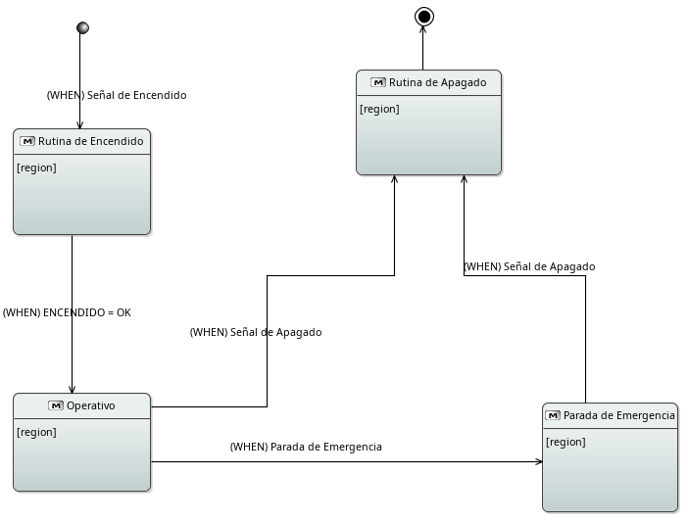
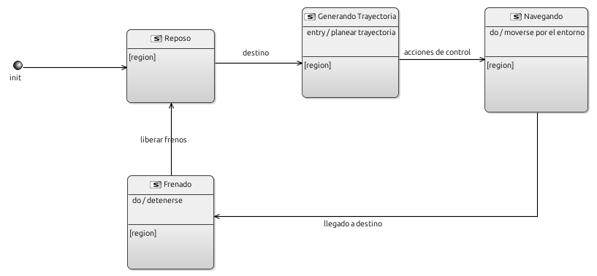
«Un modo es un comportamiento esperado del sistema, de un componente, entidad o actor bajo algunas condiciones elegidas»
MODOS
TRANSICIONES
REGIÓN
SYSTEM ANALYIS:
[MSM] MODOS DE ALTO NIVEL
(MODOS)

Slide 4
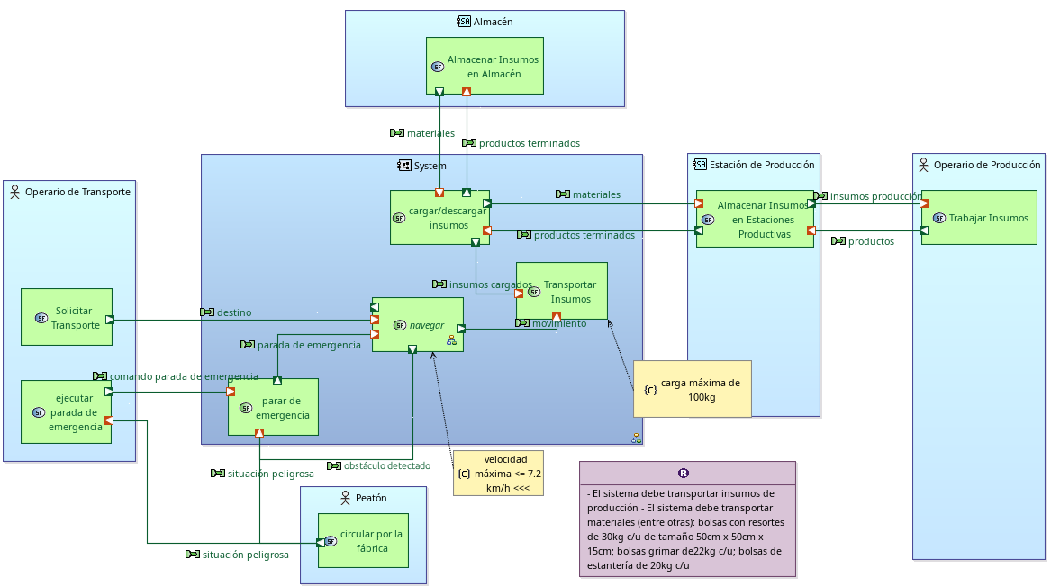
[SAB] SYSTEM ARCHITECTURE
Transiciones asociadas a intercambios
Modos vinculados a funciones
REGIÓN
SYSTEM ANALYIS:
[MSM] MODOS DE ALTO NIVEL
(MODOS)

Slide 5
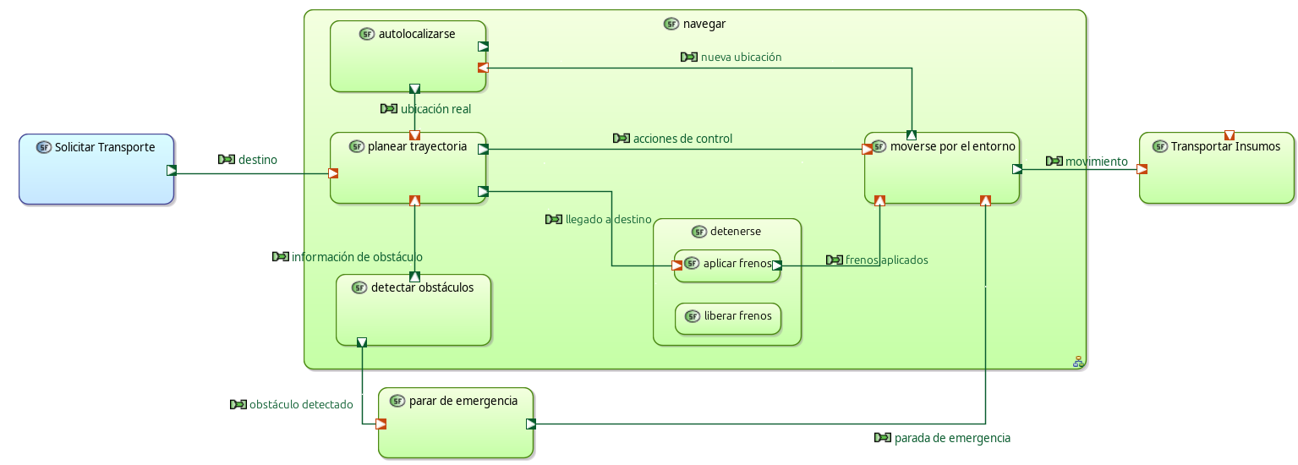
[SAB] SYSTEM ARCHITECTURE
Transiciones asociadas a intercambios
Modos vinculados a funciones
REGIÓN
SYSTEM ANALYIS:
[MSM] MODOS DE ALTO NIVEL
(MODOS)

Slide 6
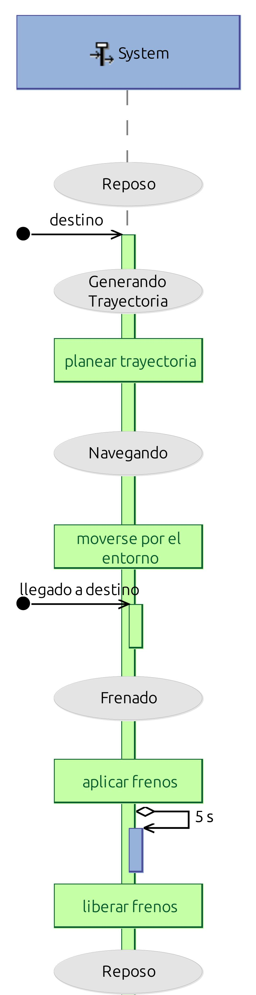

Slide 7
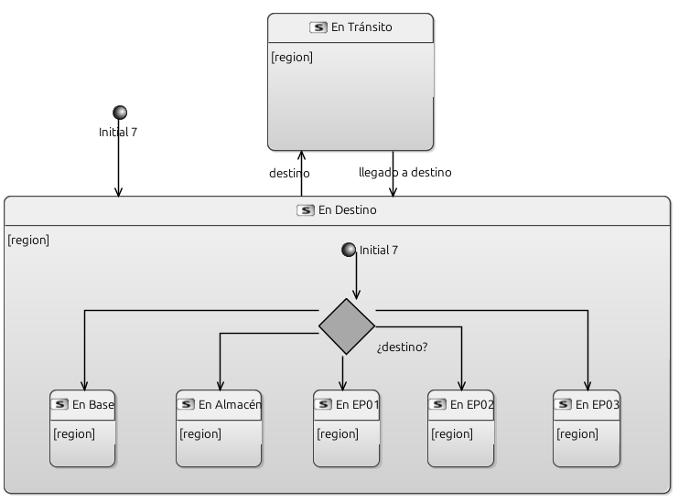
«Un estado es un comportamiento alcanzado por el sistema, un componente, entidad o actor bajo algunas condiciones impuestas por el entorno»
SYSTEM ANALYIS:
[MSM] UBICACION

Slide 8
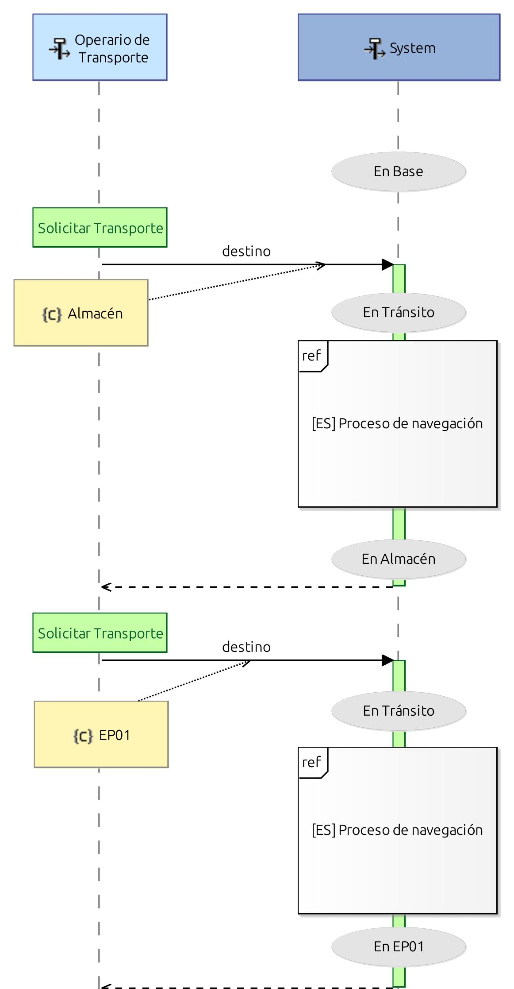
SYSTEM ANALYIS:
[MSM] UBICACION

Slide 9
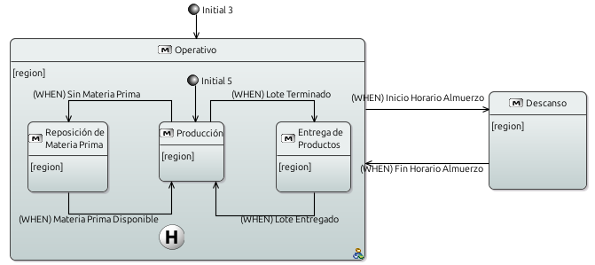
ANÁLISIS OPERACIONAL
Las máquinas de modos y estados existen en todos los niveles del proceso de diseño
[MSM] MODOS OPERARIO DE PRODUCCIÓN
(PROCESO REAL ACTUAL)

Slide 10
ARQUITECTURA LÓGICA
DESARROLLO “PASO A PASO” DE LA ARQ. LÓGICA

Slide 11
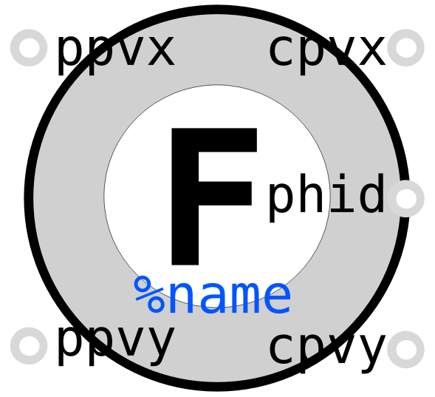
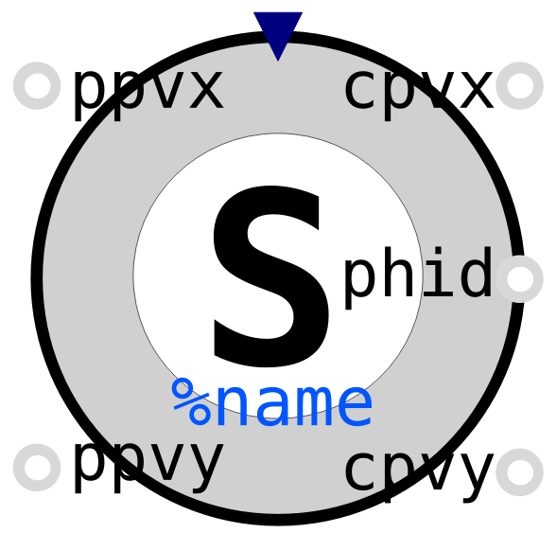
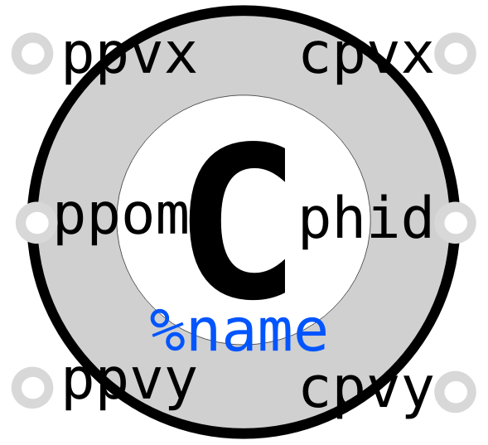
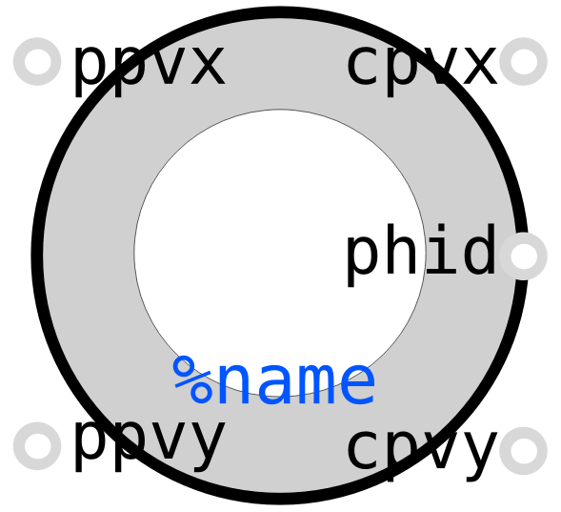
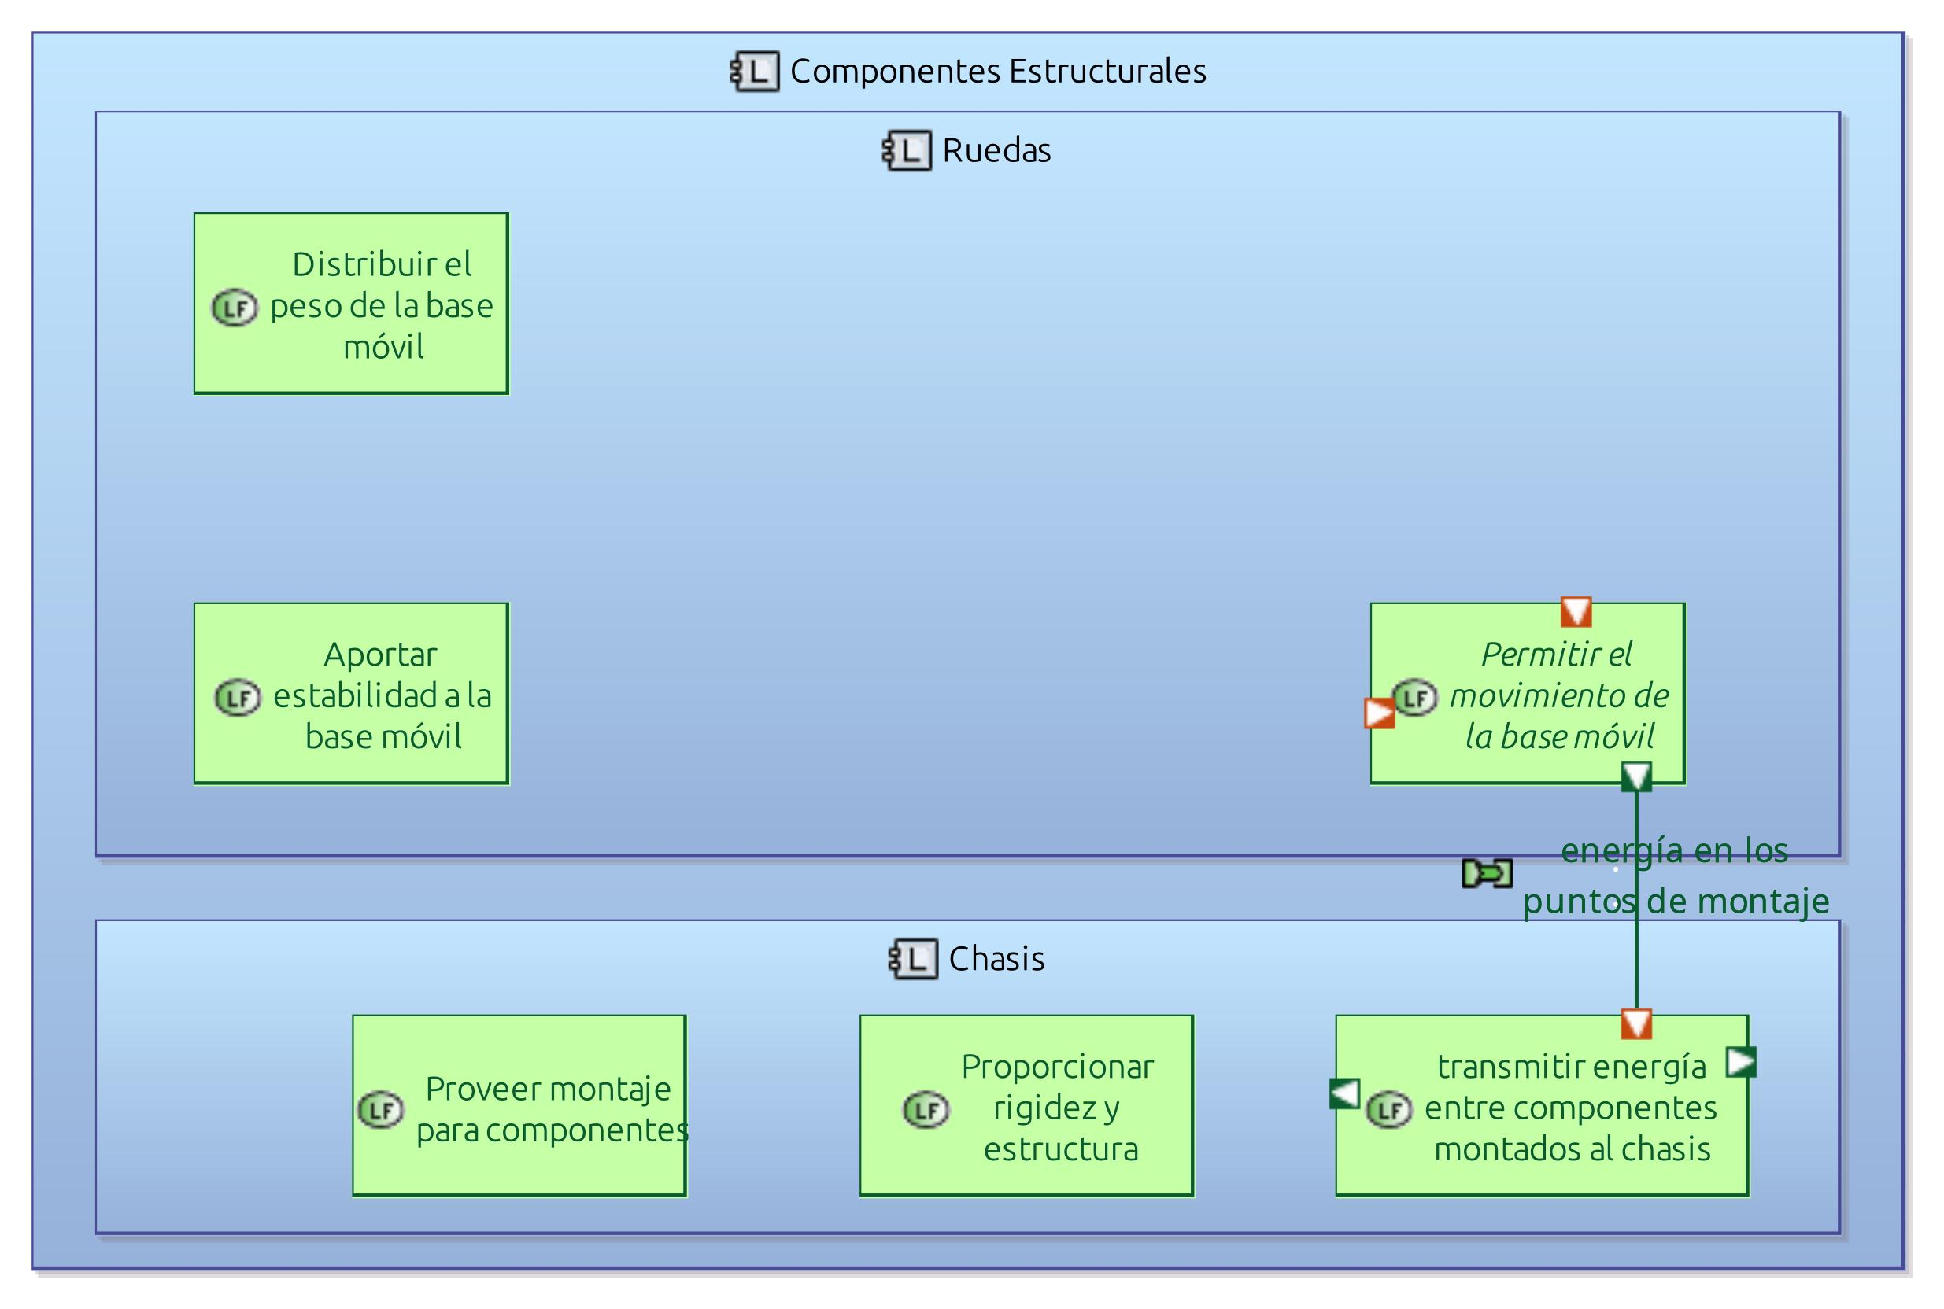
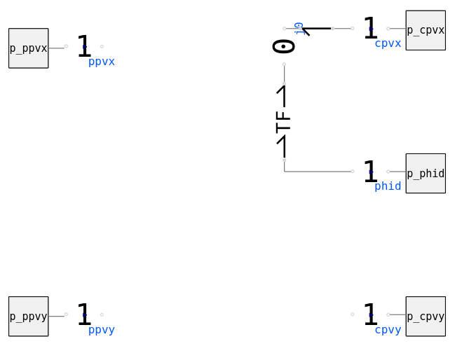
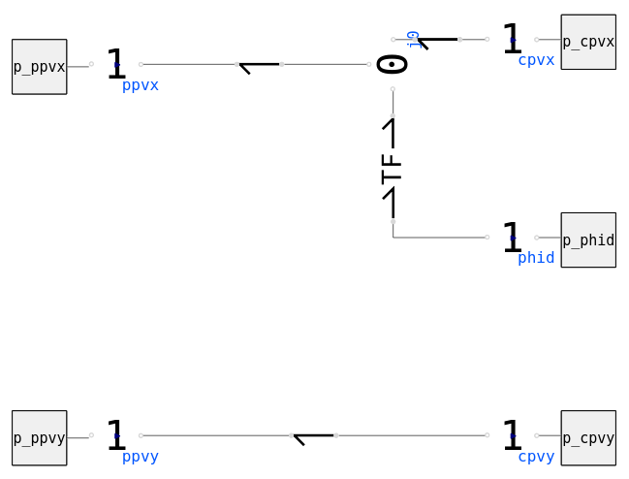
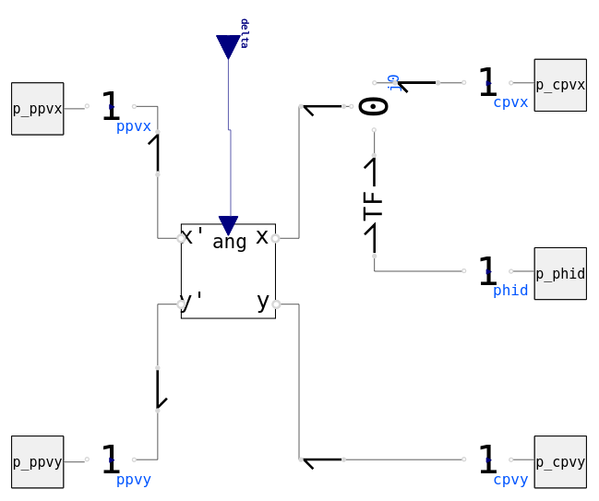
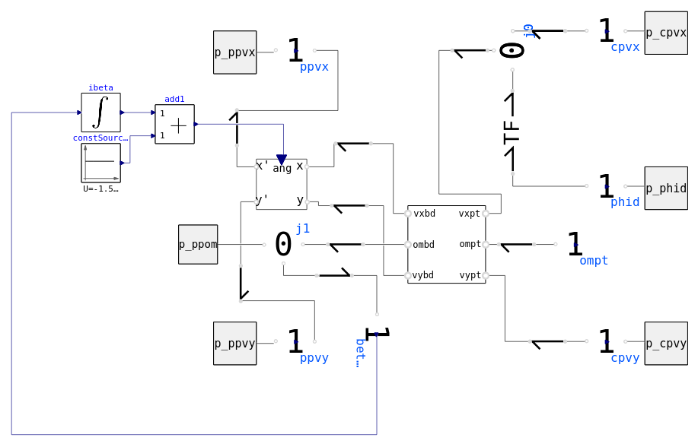
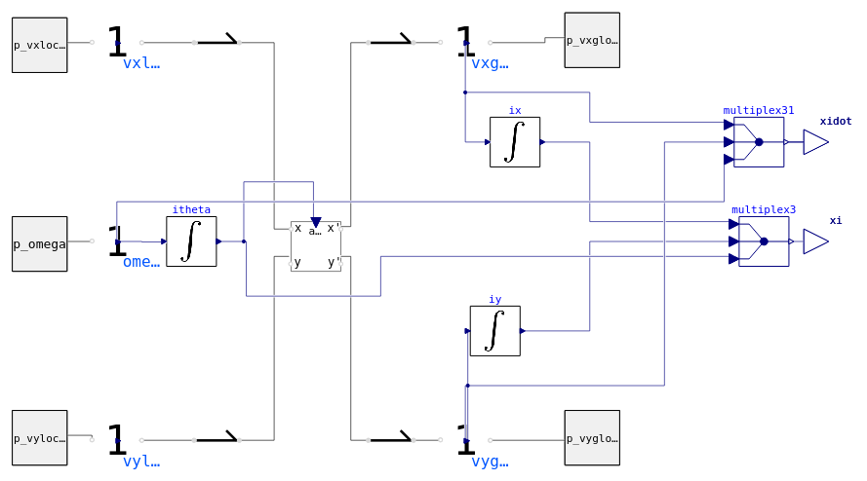
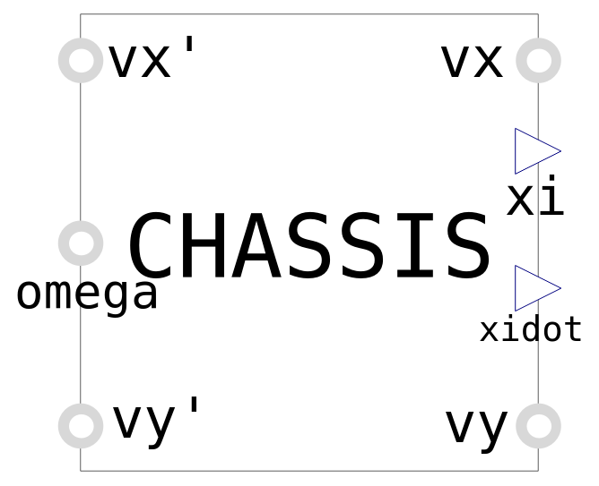
COMPONENTES LÓGICOS ESTRUCTURALES:
CHASIS Y RUEDAS
IMPLEMENTACIONES
PARCIAL
RUEDAS GENÉRICAS
(SIN INFORMACIÓN SI ACTUADAS O NO)
FORMA UN MODELO TIPO CARRETILLA O CARRO DE EMPUJE

Slide 12
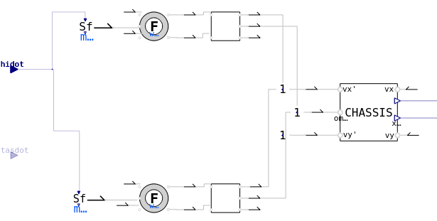
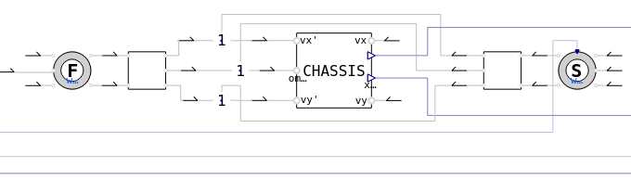
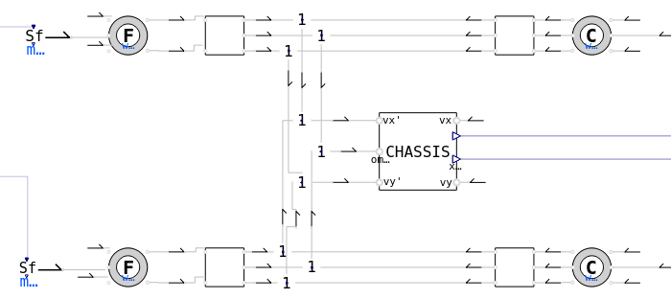
ALTERNATIVAS
CONFIGURACIÓN ESTRUCTURAL/CINEMÁTICA
DIFERENCIAL
ACKERMANN
BICICLETA, CINEMÁTICO
RUEDAS GENÉRICAS
(SIN INFORMACIÓN SI ACTUADAS O NO)
2 RUEDAS, CINEMÁTICO
TRICICLO, CINEMÁTICO
MODELOS
4 RUEDAS, CINEMÁTICO
AUTO, CINEMÁTICO
4 RUEDAS, INERCIAS DERIVATIVAS
AUTO, INERCIAS DERIVATIVAS
FORMA UN MODELO TIPO CARRETILLA O CARRO DE EMPUJE
4 RUEDAS, ENTRADAS DE ESFUERZOS
AUTO, ENTRADAS DE ESFUERZOS
MODELOS DE NEUMÁTICOS
FUERZAS DE ROCE LONG/LAT

Slide 13
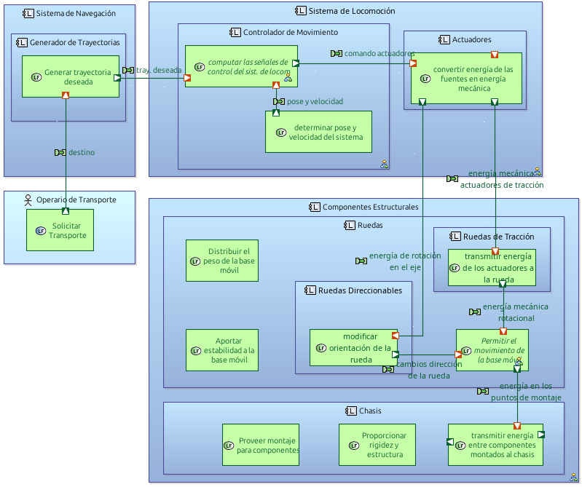
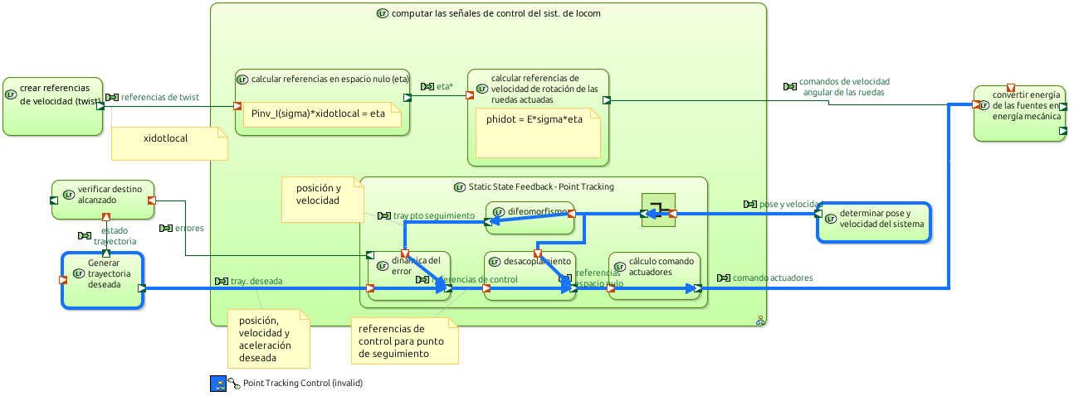
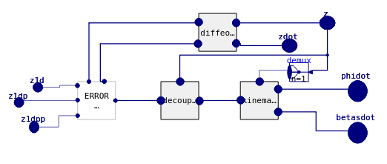
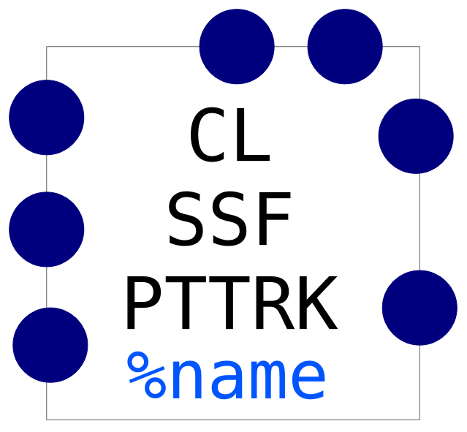
Implementación en OpenModelica

Slide 14
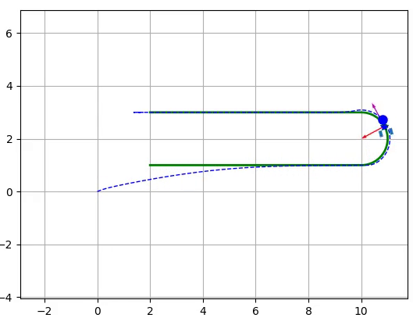
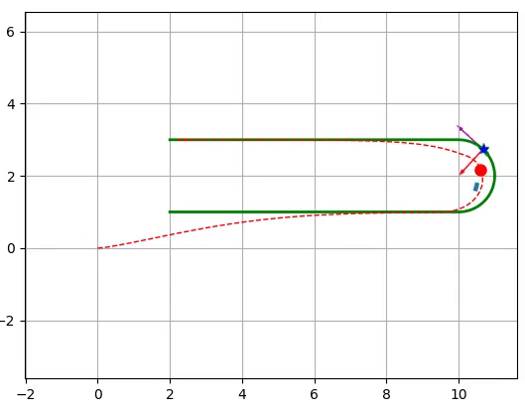
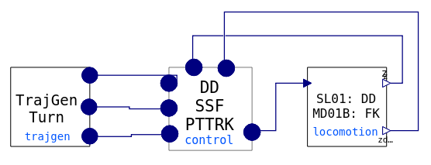
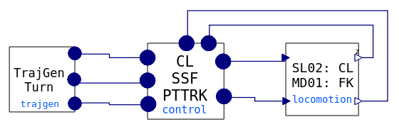
INTEGRACIÓN SISTEMA DE LOCOMOCIÓN + COMPONENTES ESTRUCTURALES CON TRAYECTORIA DESEADA FIJA
ALTERNATIVA: ACKERMANN
MODELO: BICICLETA CINEM.
ALTERNATIVA: DIFERENCIAL
MODELO: 2 RUEDAS CINEM
CADA MODELO ALTERNATIVO DE SIMULACIÓN DEBE CUMPLIR CON REQUISITOS FIJADOS DE CONTEXTO E INTERFACES CON OTROS COMPONENTES (SUBSISTEMAS)

Slide 15
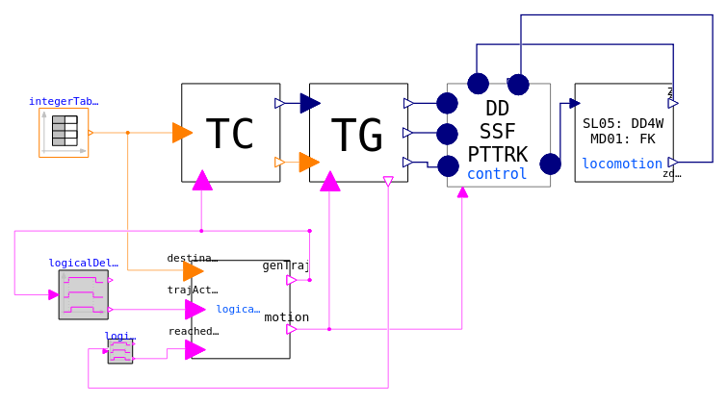
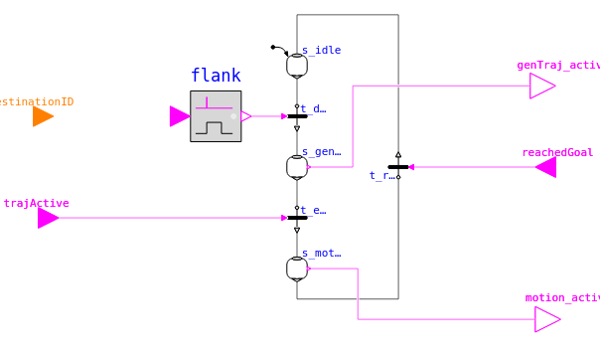
INTEGRACIÓN CON GENERADOR DE TRAYECTORIA
Y MÁQUINA DE ESTADO

Slide 16
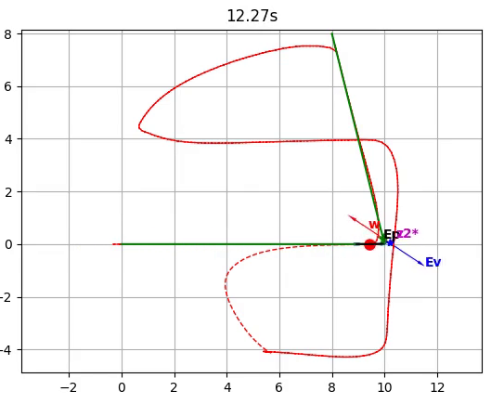
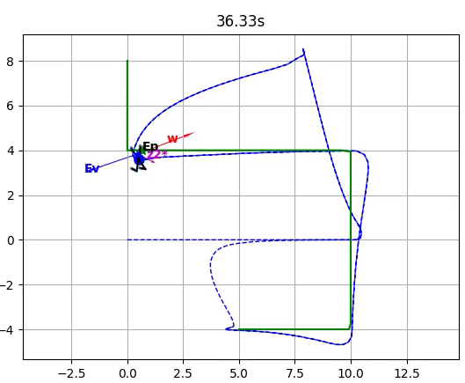
INTEGRACIÓN CON GENERADOR DE TRAYECTORIA
Y MÁQUINA DE ESTADO
(VIDEOS)
ALTERNATIVA: ACKERMANN
MODELO: BICICLETA CINEM.
ALTERNATIVA: DIFERENCIAL
MODELO: 4 RUEDAS CINEM

Slide 17
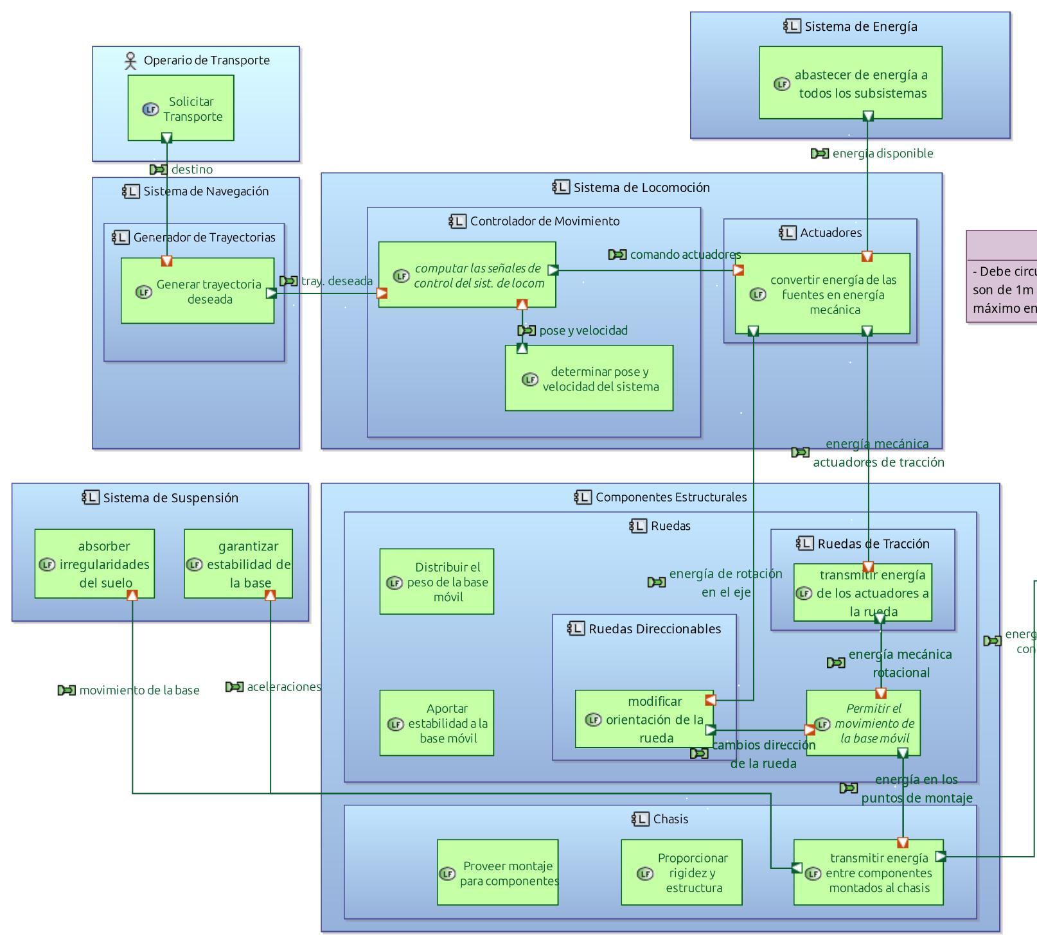
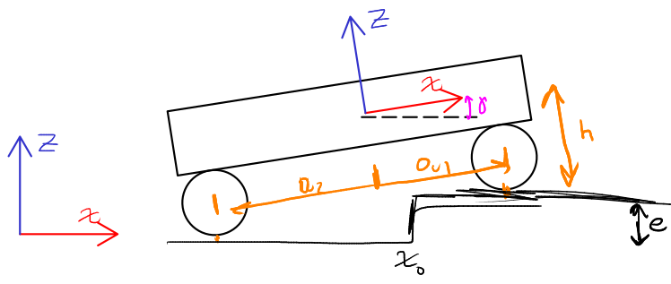
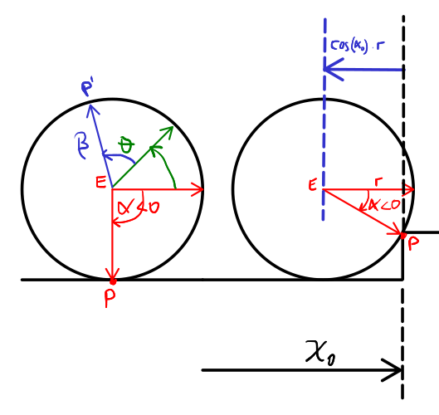
SISTEMA DE SUSPENSIÓN
ALTERNATIVA: RÍGIDA

Slide 18
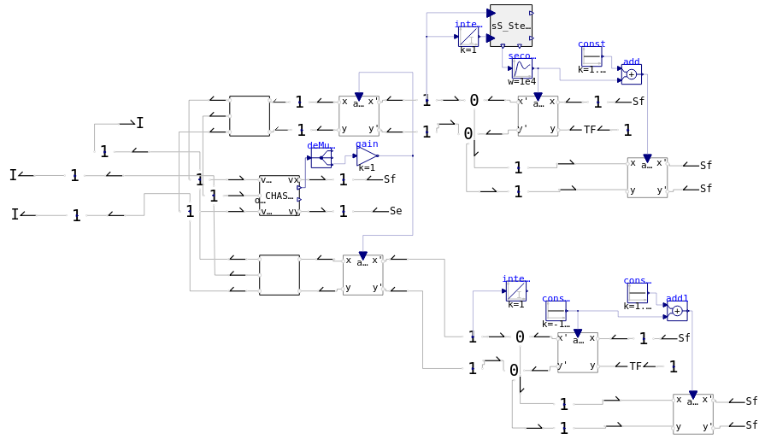
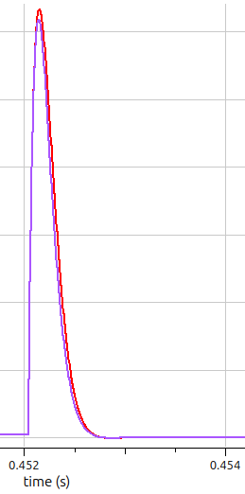
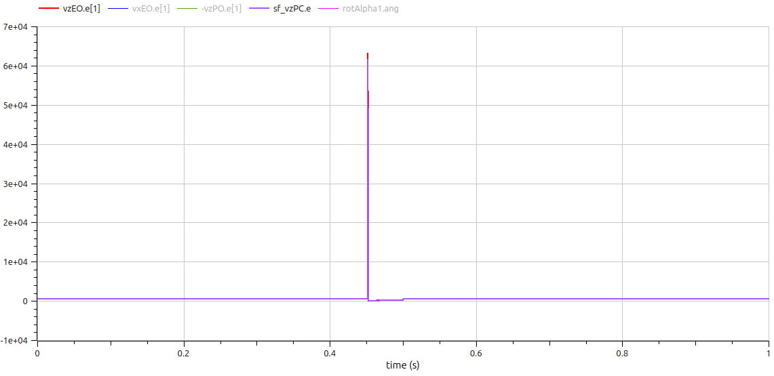

Slide 19
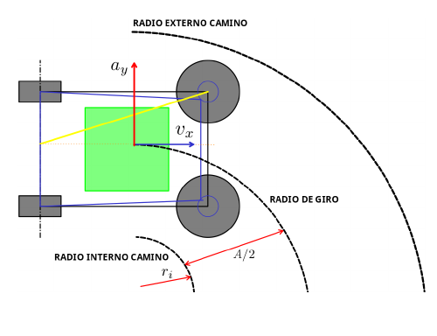
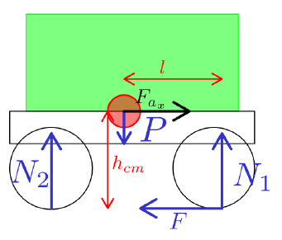


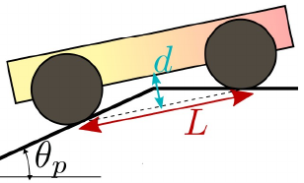
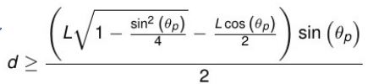
ANÁLISIS DE VUELCO
CÁLCULO DE DESPEJE

